Slide 1
Исследование эффективности применения методов машинного обучения для предсказания времени выполнения задач в суперкомпьютерных системах
Доклад подготовил студент 423 гр. ВМК МГУ
Мещеряков Алексей Олегович
Научный руководитель
к. ф.-м. н. Буряк Дмитрий Юрьевич

Slide 2
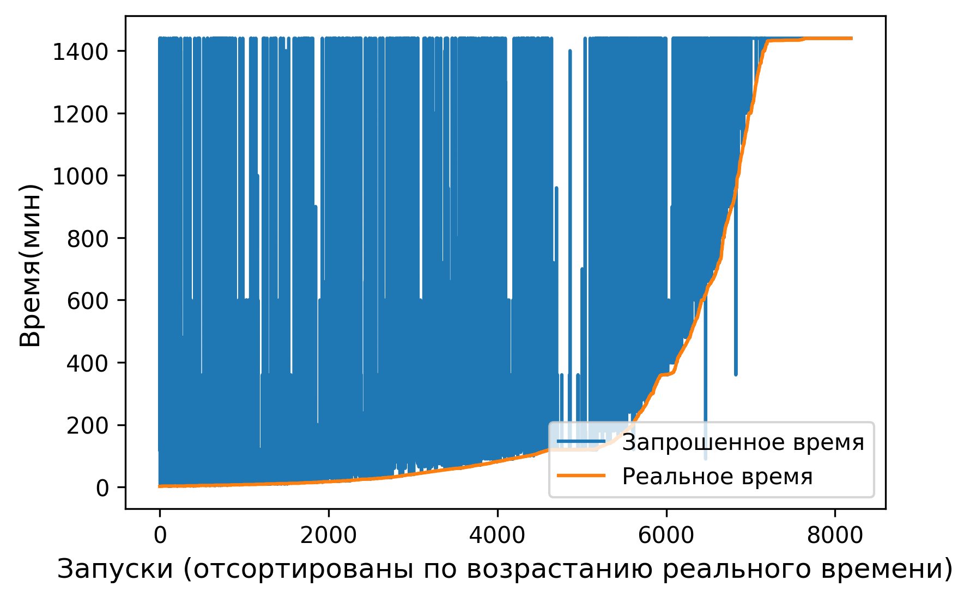
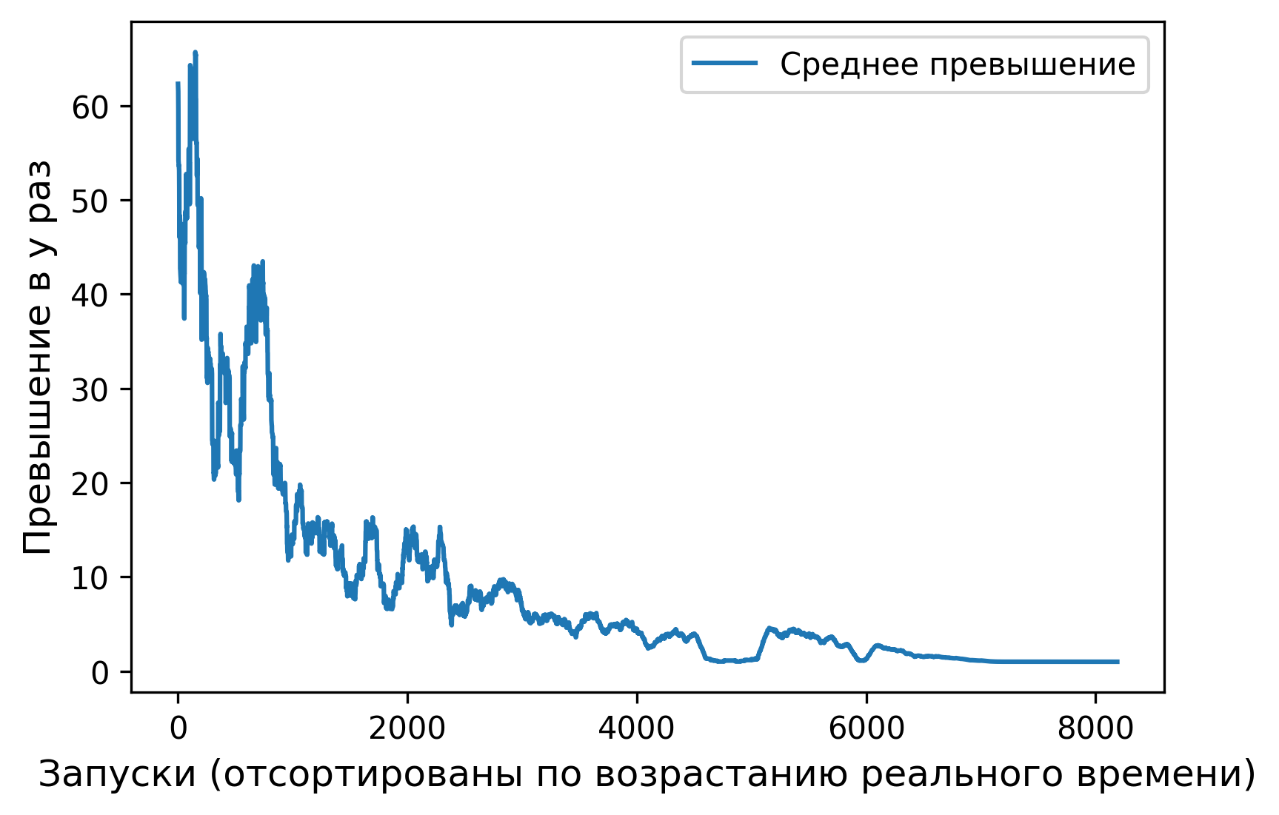
Проблема
Статистика работы суперкомпьютерных систем показывает, что фактическое время выполнения большинства заданий существенно расходится со временем, запрошенным пользователем.
Это снижает эффективность планирования заданий, поскольку неточная оценка времени выполнения приводит к неоптимальному расписанию запусков заданий.
На рисунках представлена статистика запусков за 2021 год на одном из кластеров МСЦ РАН.

Slide 3
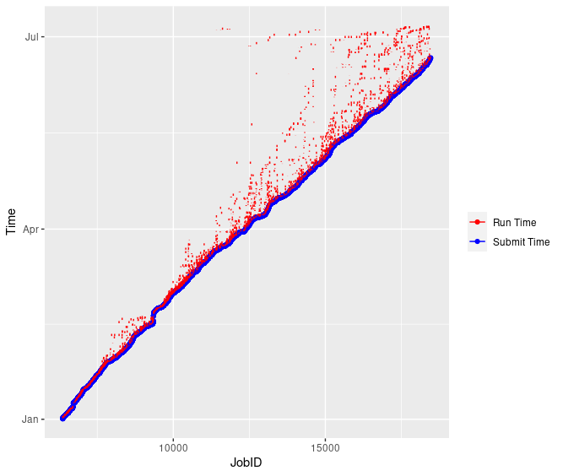
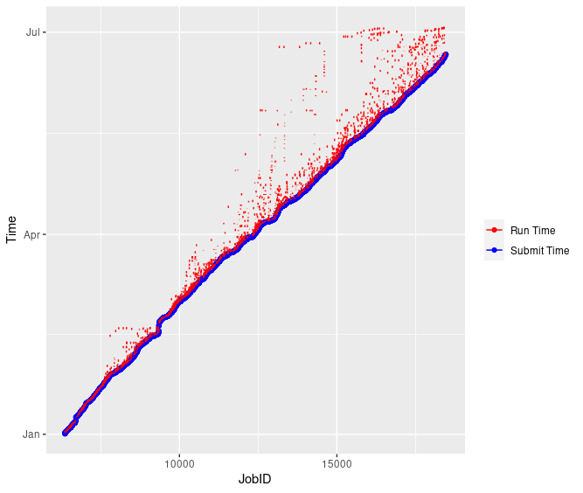
Решение
Для повышения качества планирования выполнения заданий предлагается использовать в системном планировщике предсказания времени выполнения заданий, полученные с помощью алгоритмов машинного обучения.
На изображениях приведены результаты симуляции работы планировщика заданий SLURM в случаях использования заявленного пользователями времени и приближенного к реальному времени выполнения.
Графики отображают время подачи задания в очередь (отмечено синим) и время работы задания (отмечено красным). Результаты показывают, что точная оценка времени выполнения задания позволяет существенно снизить среднее время ожидания в очереди.
1)Результаты симуляции, где качестве заказанного времени указано оригинальное заказанное время
2) Результаты симуляции, где качестве заказанного времени указана реальная длительность задания

Slide 4
Цель исследования
Целью данной работы является исследование использования аргументов командной строки запускаемой программы при предсказании времени работы программы.
В результате планируется получить алгоритм обучения и модель на основании машинного обучения, имеющую достаточную для применения в реальном планировщике задач точность.

Slide 5
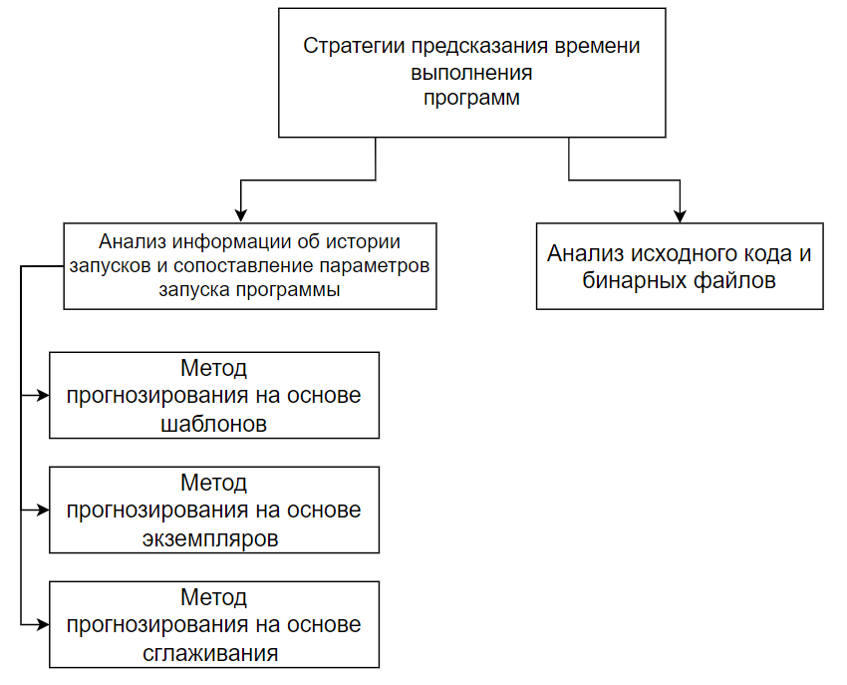
Анализ существующих работ

Slide 6
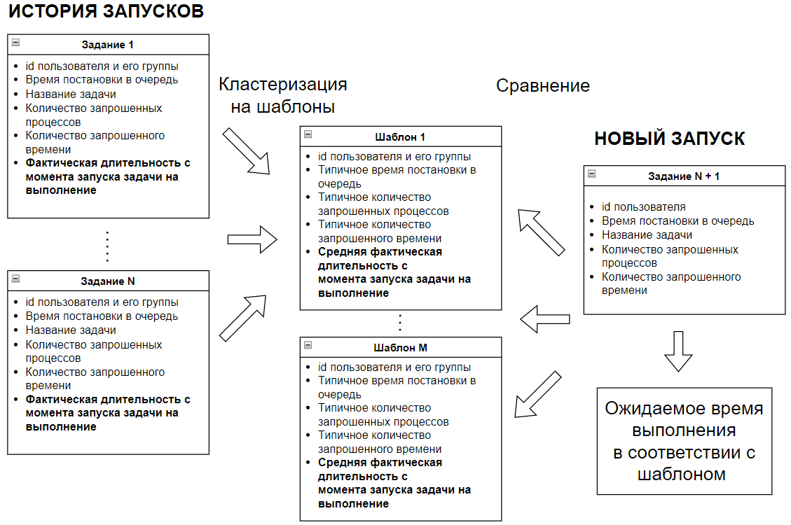
Метод прогнозирования на основе шаблонов
Данный метод определяет сходство заданий с помощью шаблона, разделенного на атрибуты задания для прогнозирования.
Время выполнения оценивается как характерное для данного шаблона

Slide 7
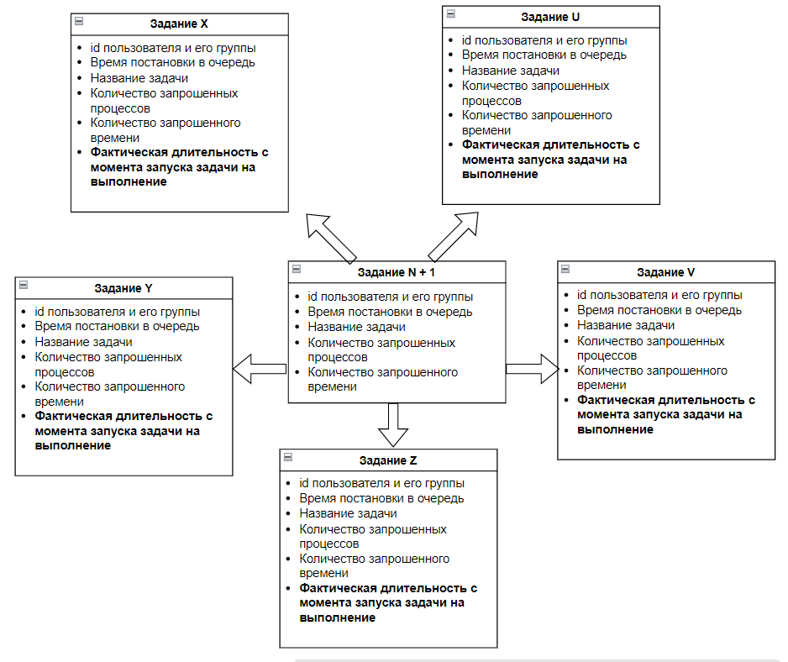
Метод прогнозирования на основе экземпляров
Данный метод не классифицирует данные истории. Вместо этого он ищет k фрагментов задания, похожих на новое прогнозируемое задание, а затем на их основе оценивает время выполнения.
Часто, подобные алгоритмы основаны на алгоритме k ближайших соседей, представляя экземпляры как точки в n - мерном простанстве

Slide 8
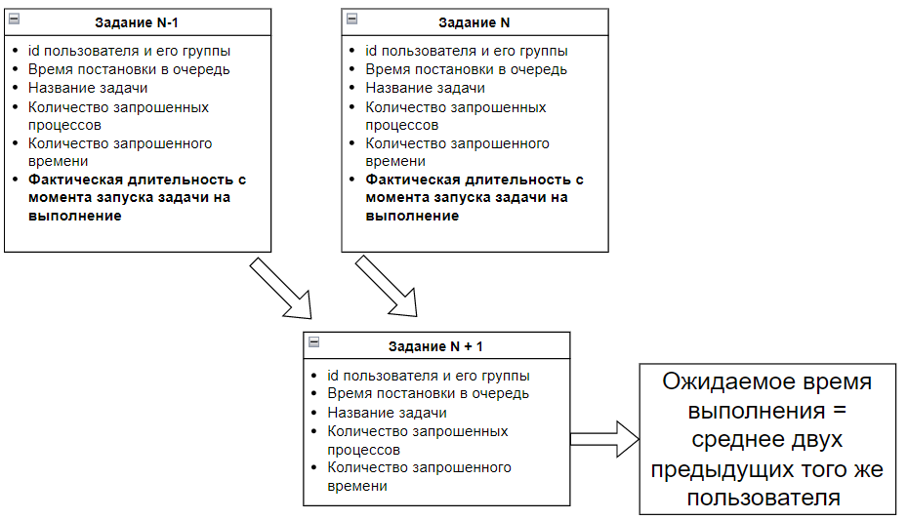
Метод прогнозирования на основе сглаживания
Данный метод был для оценки времени выполнения, используя среднее значение двух последних выполнений, представленных одним и тем же пользователем . Этот метод очень прост в реализации и обеспечивает высокую производительность

Slide 9
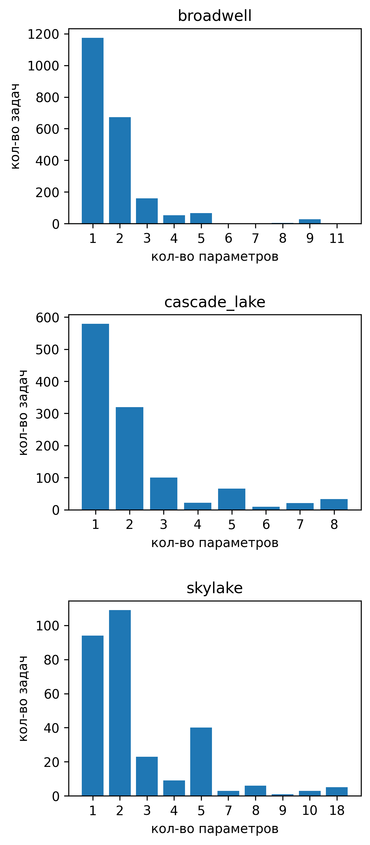
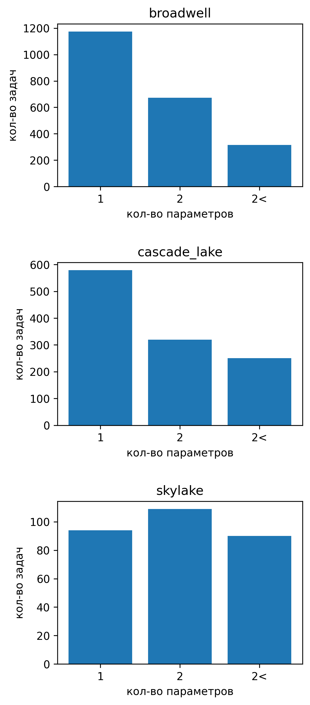
Постановка задачи
Дана статистика запуска задач в суперкомпьютерной системе.
Необходимо создать модель, наиболее точно предсказывающую время выполнения новой поставленной задачи на основании исторической информации.
Информация собирается из системы планирования СУППЗ (система управления прохождением параллельных заданий) МСЦ РАН.
Для предсказания предлагается использовать разновидность прогнозирования на основе экземпляров.
В список исторической информации добавляется новый атрибут - аргументы командной строки запускаемой задачи. На диаграммах представлено распределение количества параметров у запускаемых задач с 25.10.22 по 16.11.22 на различных узлах суперкомпьютера МСЦ РАН.

Slide 10
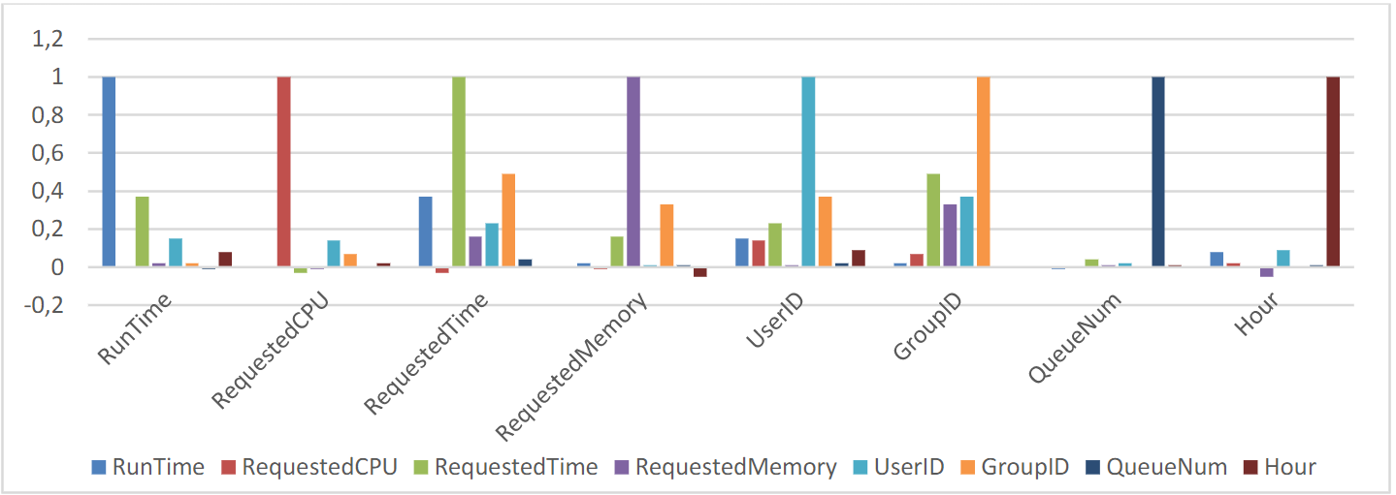
Используемые данные
Статистка запуска задач собирает следующую важную для предсказания информацию:
Время постановки в очередь
id пользователя, его группы пользователей, его организации
название задачи
количество запрошенных процессов
количество запрошенного времени
фактическая длительность с момента запуска задачи на выполнение
После внесения изменений в систему, она так же собирает информацию об аргументах командной строки задачи
Корреляция признаков статистики за 2021 год:
Runtime – Реальное время выполнения
Queuenum – Номер очереди в планеровщике(не используется)
Hour – Время постановки в очередь

Slide 11
Задачи, решаемые в рамках ВКР
Для проведения исследования были поставлены следующие задачи:
Изменение алгоритма сбора статистики СУППЗ для добавления в статистику аргументов командной строки запускаемой задачи
Разработка метода кодирования аргументов командной строки для их использования при построении модели прогнозирования времени работы программы.
Реализация нескольких методов прогнозирования на основе исторической информации.
Проведение тестирования реализованных методов прогнозирования.
Выбор лучшей модели для предсказания фактической длительности задачи.

